Slide 1



Axelor: Soluciones ERP y CRM Innovadoras
Bienvenidos a nuestra presentación sobre Axelor, líder en soluciones ERP y CRM. Descubra cómo nuestro software integrado puede optimizar sus procesos empresariales y potenciar su crecimiento.
Francisco Crespo Martín e Iván Francisco Bueno Uceta

Slide 2
Índice
Axelor
Definición de ERP y CRM
Sector de especialización
Módulos de Axelor
Arquitectura y Lenguaje de Programación
Sistemas Operativos y Uso en la Nube
Sistema Gestor de Base de Datos (SGBD)
Requisitos de instalación
Instalación y Pantallazos
Precios de las licencias
Ventajas e Inconvenientes
Empresas que usan Axelor
Partners y Conclusiones

Slide 3
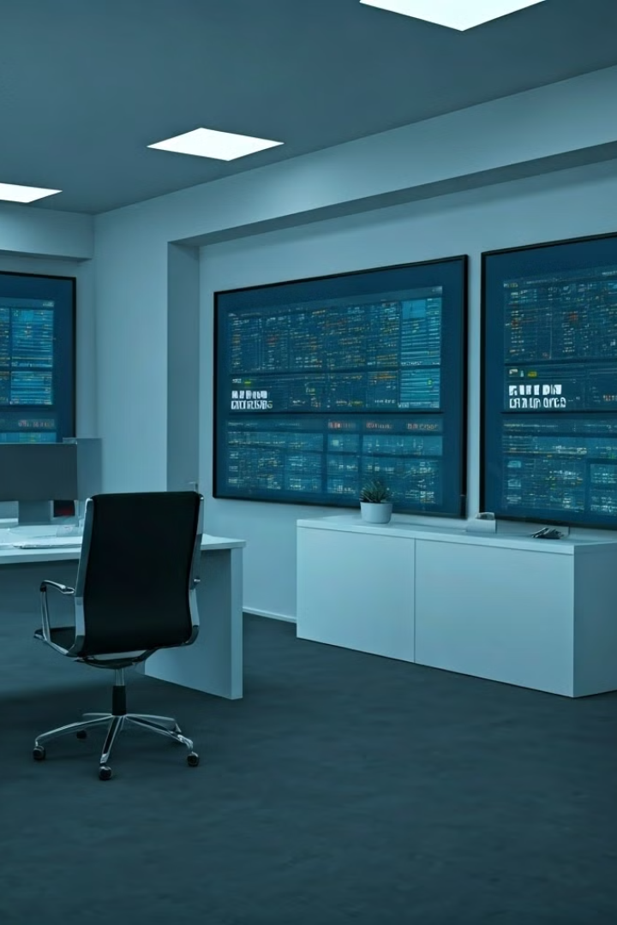
Axelor ERP: Una Solución Integral para Empresas
Axelor ERP es una solución de software empresarial de código abierto que ofrece una suite completa de aplicaciones integradas para gestionar todos los aspectos de una empresa. Diseñado para ser flexible y adaptable, Axelor permite a las organizaciones optimizar sus procesos de negocio, mejorar la eficiencia operativa y tomar decisiones basadas en datos en tiempo real.
En esta presentación, exploraremos los aspectos clave de Axelor ERP, desde los requisitos de instalación hasta las empresas que lo utilizan, para ayudarle a determinar si es la solución adecuada para su organización.

Slide 4
Definición de ERP y CRM
ERP (Enterprise Resource Planning)
CRM (Customer Relationship Management)
Sistema integral que gestiona y automatiza procesos empresariales clave. Abarca finanzas, producción, inventario y recursos humanos en una plataforma unificada.
Herramienta que centraliza la gestión de interacciones con clientes. Optimiza ventas, marketing y servicio al cliente para mejorar relaciones y fidelización.

Slide 5




Sector de Especialización
Industria
Servicios
Comercio
Axelor ofrece soluciones especializadas para optimizar la producción y gestión de inventarios en el sector industrial.
Nuestro software se adapta perfectamente a empresas de servicios, mejorando la gestión de proyectos y recursos.
Axelor proporciona herramientas eficaces para el control de inventarios y la gestión de ventas en retail.

Slide 6

Módulos de Axelor
1
Finanzas
2
Recursos Humanos
Gestión completa de contabilidad, facturación y análisis financiero para un control total de las finanzas empresariales.
Administración eficiente de personal, nóminas y desarrollo de talento para optimizar el capital humano.
3
Ventas y CRM
4
Producción e Inventario
Herramientas avanzadas para seguimiento de clientes, gestión de oportunidades y análisis de ventas.
Control preciso de la cadena de suministro, planificación de producción y gestión de stock.

Slide 7
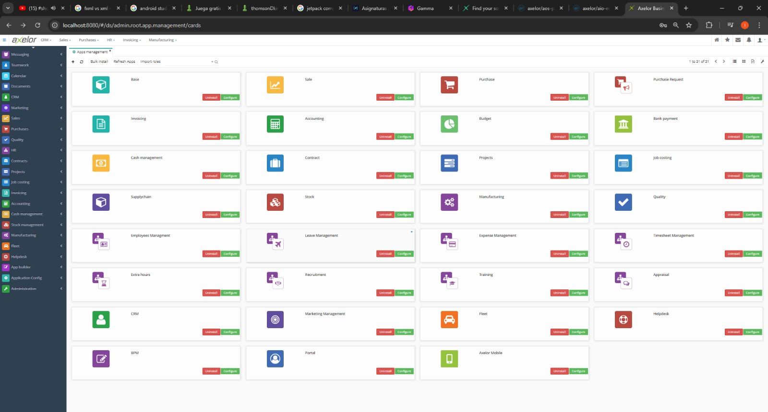
Módulos de Axelor

Slide 8

Arquitectura y Lenguaje de Programación
Arquitectura Modular
Diseño flexible que permite la integración sencilla de nuevos módulos y funcionalidades según las necesidades específicas.
Java y Groovy
Desarrollo basado en Java, con Groovy para scripts, garantizando robustez y flexibilidad en la personalización.
Framework Axelor
Utiliza un framework propio que optimiza el rendimiento y facilita el desarrollo rápido de aplicaciones.

Slide 9

Sistemas Operativos y Uso en la Nube
1
Multiplataforma
Compatible con Windows, Linux y macOS, ofreciendo flexibilidad en la elección del sistema operativo.
2
Despliegue en la Nube
Disponible como solución SaaS, permitiendo acceso remoto y reduciendo costes de infraestructura IT.
3
Implementación Híbrida
Posibilidad de combinar instalación local con servicios en la nube para mayor adaptabilidad.

Slide 10




Sistema Gestor de Base de Datos (SGBD)
PostgreSQL
Axelor utiliza PostgreSQL como SGBD principal, garantizando robustez y escalabilidad en el manejo de datos.
Optimización de Consultas
Implementa técnicas avanzadas de optimización para garantizar un rendimiento óptimo en consultas complejas.
Seguridad Avanzada
Ofrece características de seguridad robustas, incluyendo cifrado de datos y control de acceso granular.

Slide 11
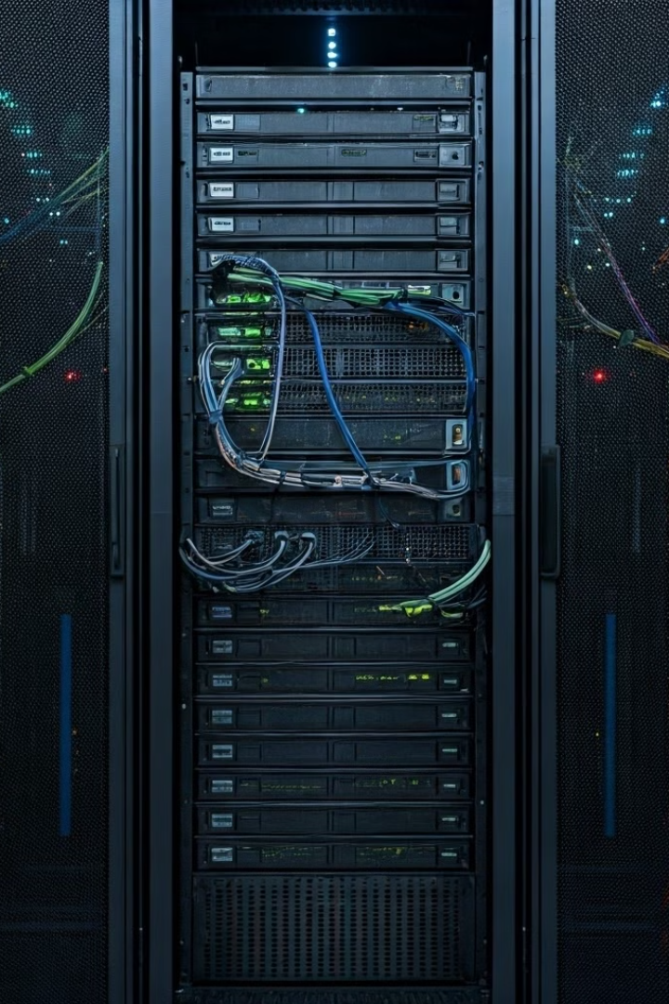
Requisitos de Instalación de Axelor ERP
1
Requisitos de Hardware
Servidor con procesador de 4 núcleos, 8 GB de RAM mínimo (16 GB recomendado) y 100 GB de espacio en disco duro.
2
Requisitos de Software
Sistema operativo Linux, Windows Server o macOS, JDK 11 o superior, y base de datos PostgreSQL 10+ o MySQL 5.7+
3
Requisitos de Red
Conexión a Internet de banda ancha para actualizaciones y soporte remoto. Firewall configurado para permitir conexiones necesarias.
4
Navegadores Compatibles
Google Chrome, Mozilla Firefox, Microsoft Edge o Safari en sus versiones más recientes para acceso web óptimo.

Slide 12

Instalación y Configuración de Axelor ERP
1
Descarga de Axelor
Visite el sitio web oficial de Axelor y descargue la versión de prueba del ERP. Asegúrese de seleccionar
la versión compatible con su sistema operativo.
2
Instalación del Software
Ejecute el instalador y siga las instrucciones en pantalla. Durante este proceso, se le pedirá que configure
la base de datos y los parámetros iniciales del sistema.
3
Configuración Inicial
Una vez instalado, acceda al panel de administración para configurar los módulos específicos que necesita su
empresa, como finanzas, ventas o recursos humanos.
4
Importación de Datos
Utilice las herramientas de importación de Axelor para migrar sus datos existentes al nuevo sistema. Verifique
la integridad de los datos después de la importación.

Slide 13
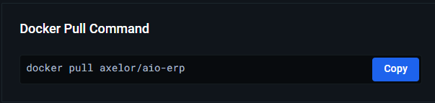
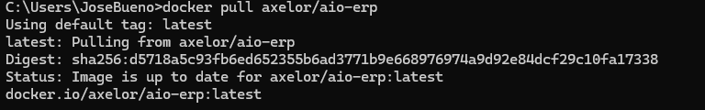
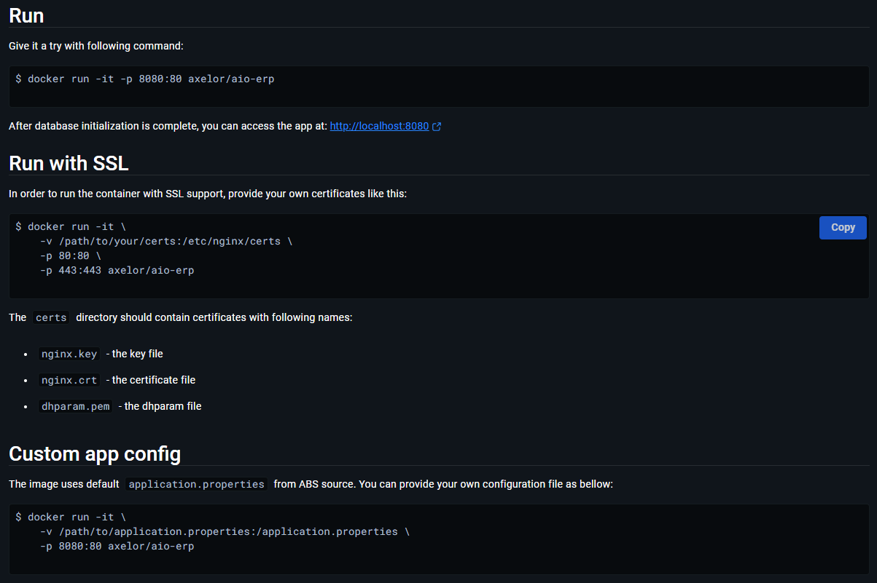
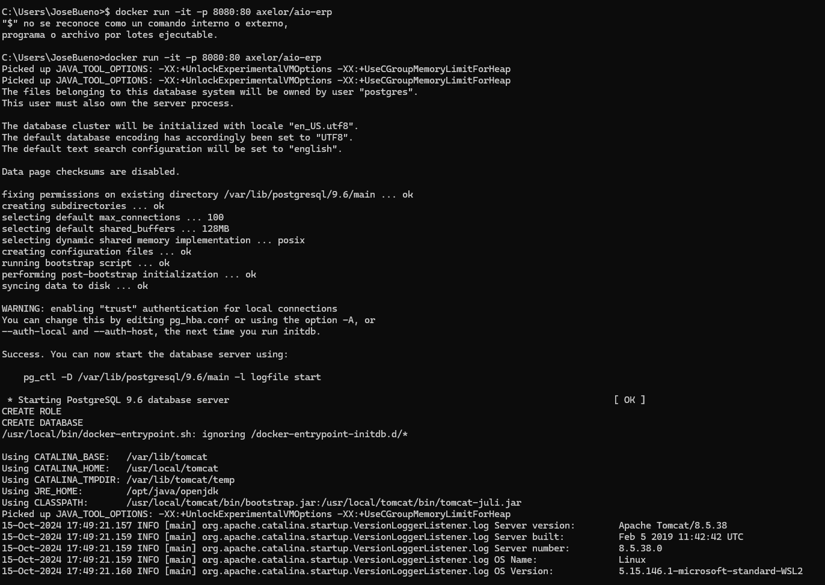
Instalación y Configuración de Axelor ERP

Slide 14

Precios y Licencias de Axelor ERP
Edición
Características
Precio Anual (por usuario)
Community
Funcionalidades básicas, código abierto
Gratuito
Standard
Módulos adicionales, soporte básico
300€
Enterprise
Todas las funcionalidades, soporte premium
500€
Custom
Solución personalizada, desarrollo a medida
Consultar
Axelor ofrece diferentes opciones de licencia para adaptarse a las necesidades y presupuestos de diversas empresas. La edición Community es gratuita y de código abierto, ideal para pequeñas empresas o para evaluar el sistema. Las ediciones de pago incluyen funcionalidades avanzadas, soporte técnico y actualizaciones regulares.

Slide 15
Ventajas de Axelor ERP
Flexibilidad y Personalización
Integración Completa
Interfaz Intuitiva
Todos los módulos de Axelor están perfectamente integrados, lo que elimina la necesidad de múltiples sistemas y reduce la duplicación de datos.
La interfaz de usuario de Axelor es moderna y fácil de usar, lo que reduce la curva de aprendizaje y mejora la productividad de los empleados.
Axelor se destaca por su alta adaptabilidad a las necesidades específicas de cada empresa. Su arquitectura modular permite añadir o modificar funcionalidades sin afectar al núcleo del sistema.

Slide 16




Inconvenientes de Axelor ERP
Curva de Aprendizaje
Aunque intuitivo, Axelor puede requerir tiempo para dominar todas sus funcionalidades, especialmente para usuarios menos técnicos.
Comunidad Limitada
En comparación con ERPs más establecidos, la comunidad de desarrolladores y usuarios de Axelor es más pequeña, lo que puede limitar los recursos disponibles.
Personalización Compleja
Algunas personalizaciones avanzadas pueden requerir conocimientos técnicos significativos o la contratación de expertos en Axelor.

Slide 17

Empresas que Utilizan Axelor ERP
TechnoGlobal S.A.
Empresa de tecnología que implementó Axelor para gestionar sus operaciones globales, mejorando la coordinación entre departamentos y optimizando la gestión de proyectos internacionales.
EcoSolutions Ltda.
Compañía de energías renovables que utiliza Axelor para integrar sus procesos de fabricación, distribución y servicio al cliente, logrando una mayor eficiencia operativa.
FinanceXpert
Firma de servicios financieros que adoptó Axelor para centralizar la gestión de clientes, automatizar procesos contables y mejorar el cumplimiento normativo.

Slide 18

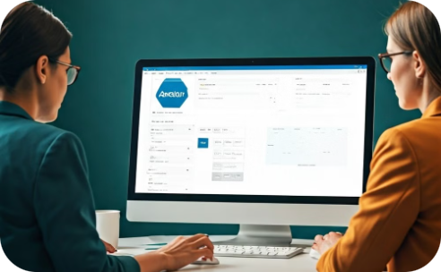

Experiencias Reales con Axelor ERP
Testimonio de TechnoGlobal
Caso de Éxito EcoSolutions
Impacto en FinanceXpert
"Axelor ha transformado nuestra gestión de proyectos. La integración de módulos nos permite tener una visión completa de nuestras operaciones en tiempo real."
"Desde que implementamos Axelor, hemos reducido nuestros tiempos de respuesta en un 40% y mejorado la satisfacción del cliente significativamente."
"La automatización de procesos con Axelor nos ha permitido reducir errores en un 60% y dedicar más tiempo a actividades de valor añadido para nuestros clientes."

Slide 19




Partners de Axelor ERP
Consultoras Tecnológicas
Proveedores de Infraestructura
Desarrolladores de Add-ons
Empresas como TechAdvance y GlobalSoft ofrecen servicios de implementación y personalización de Axelor, asegurando una integración perfecta con los procesos existentes.
Compañías como CloudSystems y DataCenter Pro proporcionan soluciones de alojamiento y mantenimiento optimizadas para Axelor ERP, garantizando un rendimiento óptimo.
Firmas especializadas como ModuleMasters y AxelorPlus crean extensiones y módulos adicionales que amplían las funcionalidades de Axelor para industrias específicas.

Slide 20

Conclusiones sobre Axelor ERP
Axelor ERP se presenta como una solución robusta y flexible para empresas que buscan modernizar y optimizar sus procesos de negocio. Su enfoque modular y altamente personalizable lo hace adecuado para una amplia gama de industrias y tamaños de empresa.
Aunque puede requerir una inversión inicial en términos de tiempo y recursos para su implementación y aprendizaje, los beneficios a largo plazo en eficiencia operativa, integración de datos y toma de decisiones basada en información en tiempo real pueden ser significativos.
Para las organizaciones que valoran la flexibilidad, la escalabilidad y la capacidad de adaptar su ERP a medida que crecen y evolucionan, Axelor representa una opción atractiva en el mercado de soluciones ERP.

Slide 21
F I N

